Slide 1

ГОРОДСКОЕ МЕТОДИЧЕСКОЕ ОБЪЕДИНЕНИЕ МУЗЫКАЛЬНЫХ РУКОВОДИТЕЛЕЙ:
ТЕМА :
«КОНКУРСНОЕ ДВИЖЕНИЕ
В ДОШКОЛЬНОМ ОБРАЗОВАТЕЛЬНОМ УЧРЕЖДЕНИ,
КАК СРЕДСТВО РАЗВИТИЯ
ВОСПИТАННИКОВ»

Slide 2
Цель: Обмен опытом и распространение его в профессиональной среде музыкальных руководителей.
Теоретическая часть:
Сообщение «Обоснование особенностей
конкурсного движения»
Пшеницына Л.Ю.
Практическая часть:
Демонстрация видео материалов
Музыкальные руководители

Slide 3
Модернизация системы образования меняет представления о педагоге современного образования, государство и общество предъявляют к нему все более серьёзные требования.
Главная задач развития системы образования - Раскрытие способностей каждого ребенка, воспитание порядочного и патриотичного человека, личности.

Slide 4
Конкурсное движение, направлено на поддержку и поощрение:
творческих педагогов,
выявление талантливых детей,
распространение передового
педагогического опыта
повышение престижа педагогической
профессии.

Slide 5
Качества формирования детей
волевые качества
закалка характера
собственное представление о своих
возможностях
самоутверждение
учится рисковать
приобретает уверенность в своих силах
первый опыт "разумного авантюризма
талант
творческие способности

Slide 6
Творческие способности играют важную роль, как и интеллектуальное
развитие.
Знания мы считаем пищей для ума,
творчество смело можно назвать пищей
для души.
Дети, обладающие творческими способностями имеют более устойчивую психику, более общительны и коммуникабельны.

Slide 7
Раскрыться творческим способностям помогают музыкальные конкурсы.
Опираясь на детские музыкальные интересы и отталкиваясь от них можно ненавязчиво, без принуждения направлять развитие музыкального вкуса ребёнка, обогащать его музыкально – слуховые представления и музыкальный опыт посредством различных видов музыкальной деятельности.
Важно определить возможности ребенка, предлагая ему разные виды деятельности, и наблюдая, что вызывает наиболее острый интерес. Определить, насколько развито воображение можно по поведению во время восприятия музыки, игре на детских музыкальных инструментах, танцевальных импровизациях.

Slide 8
Атмосфера мероприятия - праздника позволяет участникам и зрителям:
погрузиться в мир высококачественной музыки,
стать одним из эффективных средств формирования мотивации к обучению,
совершенствовать исполнительские умения и навыки воспитанников.

Slide 9
Проведение музыкальных конкурсов
направлено на решение важной социальной цели:
выявление талантливых, способных, одаренных детей,
взаимодействие с семьёй,
повышение профессионального уровня и личностных качеств педагога.
Участие в конкурсах ставит перед детьми конкретную цель, доступную для их понимания:
продемонстрировать свои достижения в соревновательной форме с другими детьми.

Slide 10
Для достижения цели предусматривается решение следующих задач:
развивать личностные качества детей – любознательность, самооценку, внимательность, находчивость, коммуникативность, креативность.
стимулировать познавательный интерес воспитанников, повышать престиж знаний, интеллектуального и творческого потенциала детей.
формировать у дошкольников культуры участия в конкурсах разного уровня и направленности;
создавать условия и мотивацию у воспитанников для решения развивающих и интеллектуальных задач в конкурсном движении.

Slide 11
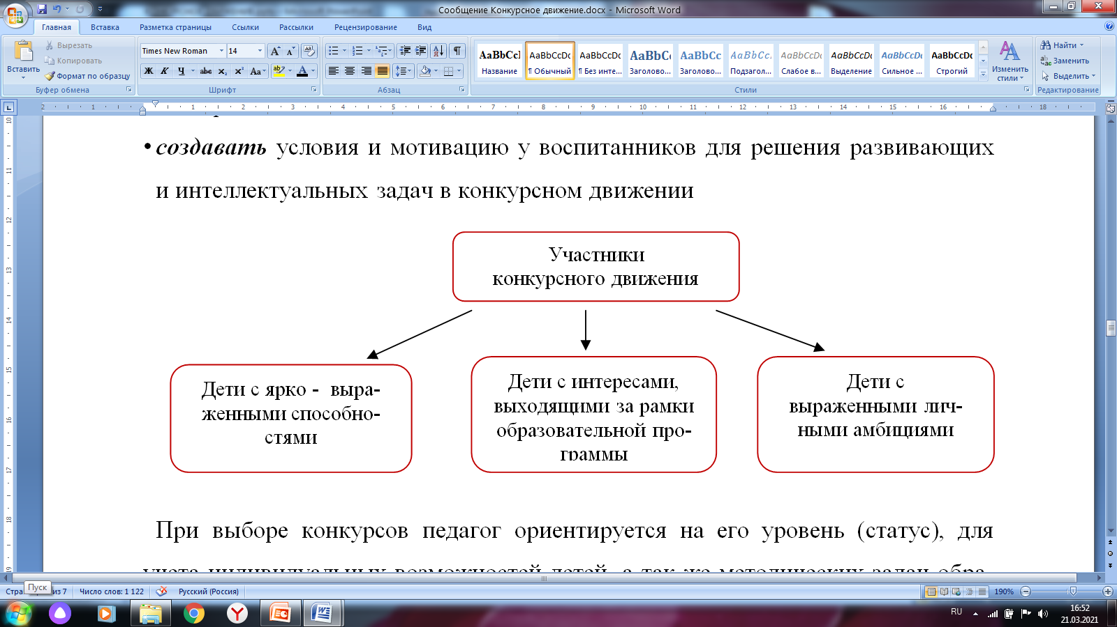

Slide 12
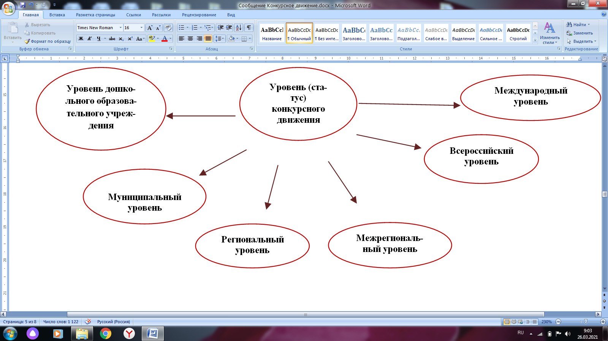

Slide 13
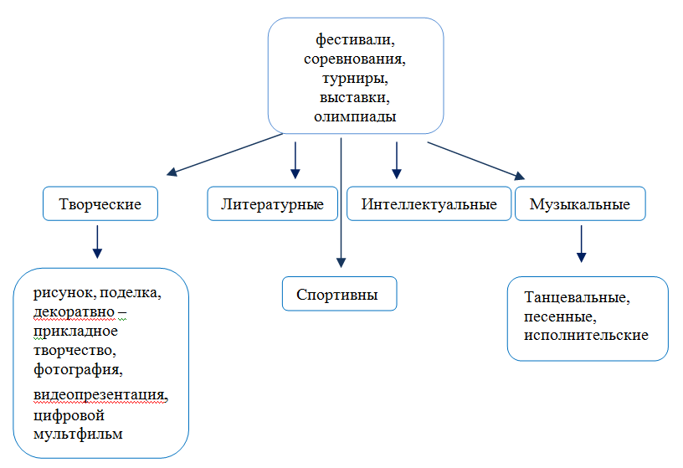
Конкурсное движение

Slide 14
Участие в конкурсном движении зависит от:
инициативы педагога;
творческого потенциала педагога и воспитанников;
индивидуальных возможностей детей;
изучения положения о конкурсе;
тематического направления;
статуса конкурса (уровень)

Slide 15
Критерии при организации и проведении конкурсов:
мотивация для участия в конкурсе (значимость мероприятия, желание ребенка участвовать в мероприятии, победить в конкурсе, получить признание, похвалу и награду)
стимулирование интереса воспитанников к конкурсу (подарки, призы, дипломы)
материально – техническое оснащение (зависит от направления и тематики конкурса)
поддержка воспитанников и родителей во время участия в конкурсе
подарки, призы, дипломы для всех участников конкурса.

Slide 16
У детей, участвовавших в публичных конкурсах, наблюдается:
развитие умения вести диалог со сверстниками, с другими участниками конкурса;
повышение самооценки,
воспитание соревновательного духа;
повышается творческий поиск совместно с родителями решения проблемы;
умение быть общительным и уверенным в себе.

Slide 17
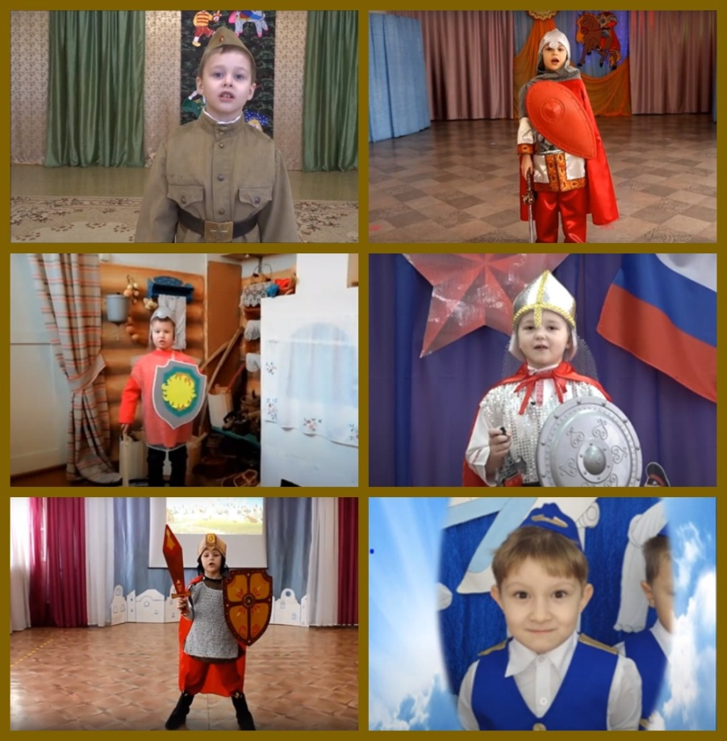
Участие в интернет – конкурсах направлено на:
раскрытие духовного,
интеллектуального,
культурного
потенциала детей
в разных
образовательных
областях.

Slide 18
Отличительные особенности интернет – конкурсов от публичных:
большой выбор сайтов с конкурсами разной тематики;
не требует личного присутствия ребенка;
в конкурсе принимает участие продукт (фотография, выполненные задания).

Slide 19
Подготовка ребенка к конкурсному выступлению
выбор потенциального конкурсанта,
определение конкурсной программы,
расчет времени для подготовки и определения работы,
правильная, всесторонне продуманная психологическая “ тактика и стратегия” педагога,
верный настрой родителей, которые непременно должны включиться в этот процесс.

Slide 20
Участие в конкурсе – это способ самореализации.
Ребенку необходимо быть востребованным окружающими,
получать моральную поддержку,
важно дать возможность сравнить свои достижения с успехами других,
ощутить дух соревнования для того, чтобы воспитанники могли адекватно оценить свои силы и способности.

Slide 21
Победы и участие воспитанников в конкурсах и фестивалях различного уровня и масштаба являются яркими показателями качества образования в конкретном учебном заведении.
Таким образом, результатом участия в конкурсах является повышение профессионального уровня воспитанников, педагогов, увеличение числа детей, активно занимающихся творческой, исполнительской деятельностью и выявление одарённых детей.

Slide 22
«Без творчества немыслимо познание человеком своих сил, способностей, наклонностей…»
В. А. Сухомлинский.

